Slide 1

目录外药品：新通用名
枣仁宁心滴丸
中药1.1类创新药
精准治疗虚劳失眠（心肝血虚证）人群
填补 睡眠维持困难（时睡时醒）及 伴有日间功能障碍 临床空白
理论创新·源于经典·精准循证·工艺先进·剂型创新·依从性佳
申报企业：天士力医药集团股份有限公司

Slide 2
目录
中药1.1类创新药，聚焦心肝血虚型失眠人群，国内首个精准针对睡眠维持困难（时睡时醒）及伴有日间功能障碍的创新中药。
1
药品基本信息
针对虚劳失眠患者获益显著，中重度患者人群改善显著， PSQI下降达5.9分。
2
有效性
未发现严重不良反应，无化学药依赖及戒断反应。
3
安全性
4
创新性
传承经典，理论创新，首次提出虚劳失眠理论；工艺创新，采用组分中药理念精准富集；剂型创新，滴丸剂型起效快，拥有全球第一条高速滴丸生产线。
临床必需，费用水平合理，适配医保基金及参保人承受能力，保障患者合理用药需求。
5
公平性

Slide 3
枣仁宁心滴丸参照药品建议选择益肾养心安神片
基本信息
1/2
通用名 | 枣仁宁心滴丸
注册类别 | 中药1.1类创新药
注册规格 | 每袋相当于饮片22.2g （其中炒酸枣仁10.35g）
功能主治 | 养血柔肝除烦，益气宁心安神。用于改善失眠症中医辨证属心肝血虚证所致的时睡时醒，伴有头晕或头昏、两目干涩等，舌淡红苔薄白、脉沉细。
用法用量 | 口服。一次 1 袋，一日 1 次，晚上服用。疗程 4 周。
中国大陆 首次上市时间 | 2026年6月5日
全球首个国家 地区及上市时间 | 2026年6月5日
大陆地区同通用名 药品上市情况 | 独家
参照药品：益肾养心安神片
相似程度高
功能主治相似：目录内唯二治疗失眠症中成药，其余仅治疗失眠症状
证型相似：均属“养血宁心、用于虚性失眠”范畴
组方构成相似：均由酸枣仁汤化裁，均以酸枣仁为君药、合欢花为臣药
注册类型相同
均为中药1.1类创新药（目录内唯一治疗失眠症1.1类创新药）
临床证据充分
唯一与本品均为基于大样本、多中心、随机、双盲、安慰剂平行对照的Ⅲ期临床试验获批上市，证据等级高，作为药物经济学评价参照药品更具说服力
1.1 类创新中药是指：处方全新：未在国家药品标准、药品注册标准及国家中医药主管部门发布的《古代经典名方目录》中收载；临床价值明确；基于中医药理论研发，体现中药特色

Slide 4

虚劳失眠存在未满足临床需求
基本信息
2/2
疾病基本情况
未满足临床需求
失眠症
发病率高
总体发病率 9%-15%^{【1】，}其中睡眠维持困难患者占4成^{【2】}；虚劳失眠常见于中青年高压群体
虚劳失眠
无针对方案
目录内缺乏针对现代人虚劳所致心肝血虚型失眠（睡眠维持困难）的中成药，存在治疗空白
心肝血虚证型占比多
失眠证候靶位分布心占32.14%，肝占27.86%。证候要素血虚占18.57%^{【3】}
中重度人群
治疗效果有限
现有中成药主要治疗轻症失眠，中重度人群治疗效果有限
日间功能受损继发情绪障碍
失眠增加日间工作失误、工伤、交通事故和死亡等^{【1】}，超50%失眠患者同时伴有焦虑、抑郁等情绪障碍^{【4】}
目录内中药
依从性差
失眠症作为慢性化病程需长期管理，常规中成药服用量大、次数多、服药负担重，依从性差
枣仁宁心滴丸
精准针对虚劳失眠，改善睡眠维持困难与日间功能，提高依从性
【1】失眠症诊断和治疗指南（2025版）; 【2】《2025 中国居民睡眠健康白皮书》；【3】 11640例失眠症证候要素及靶位分析[J]，2025.
【4】 Psychological and behavioral interventions for managing insomnia disorder：an evidence report for a clinical practice guideline by the American college of physicians [J]，2016.

Slide 5
有效性
1/3
枣仁宁心滴丸精准针对虚劳失眠，填补时睡时醒治疗空白
填补时睡时醒治疗空白
显著提升睡眠持续时间
枣仁宁心滴丸：用于心肝血虚证的失眠，以睡眠不深、时睡时醒、多梦等为主要表现^{【1】}；
益肾养心安神片：心血亏虚、肾精不足证，主证为入睡困难；睡而易醒；早醒（醒后不能再睡）；睡眠时间短；多梦。
枣仁宁心滴丸可增加睡眠持续时间88.66分钟，减少觉醒时间38.64分钟，每周减少觉醒次数6.1次
P＜0.001
表1 本品与参照药品治疗失眠类型对比
失眠类型 | 枣仁宁心滴丸 | 益肾养心 安神片
入睡困难 | √ | √
时睡时醒 | √ | ×
醒后不眠 | √ | √
-6.1
每周觉醒次数（次）
数据来源：Sleep-2 3期临床试验
[1]庞稳泰,杨丰文,黄宇虹，虚劳失眠证治方药分析[J].天津中医药,2025.

Slide 6
有效性
2/3
唯一有效改善日间功能障碍的中成药，显著提高生活质量
改善日间功能：日间功能改善有效率达97.3%
提高生活质量：失眠严重指数下降5.7分
p<0.0001
试验组
安慰剂组
改善日间疲劳总分：疲劳评分降低15.3分
WHO-5幸福指数：患者幸福指数提高6.3分
-15.3
数据来源：Sleep-2 3期临床试验

Slide 7
有效性
3/3
显著改善睡眠整体质量，疗效优于益肾养心安神片
暂无与同类药品（益肾养心安神片）头对头比较，间接比较^{【1】}得知：
相对安慰剂PSQI下降值
中医证候有效率
数据来源：Sleep-2 3期临床试验
相对安慰剂PSQI下降值、中医证候有效率均优于益肾养心安神片
[1]王伟，益肾养心安神片治疗心血亏虚、肾精不足型失眠症的Ⅲ期临床观察[J].中国实验方剂学杂志, , 2023.

Slide 8
安全性
安全性
无严重不良反应、安全性良好，无依赖风险，无肝脏损伤
安全性方面的主要优势
无严重不良反应
临床未发生严重不良反应和3级及以上
不良反应。
安全性良好
不良反应发生率与安慰剂组相当（8.4%vs8.6%）。
无依赖风险
未观察到嗜睡、疲劳、幻觉、肌痛等；
无药物依赖性，停药后无反跳。
无肝脏损伤
组方中均为无毒药材，无肝肾毒性。

Slide 9
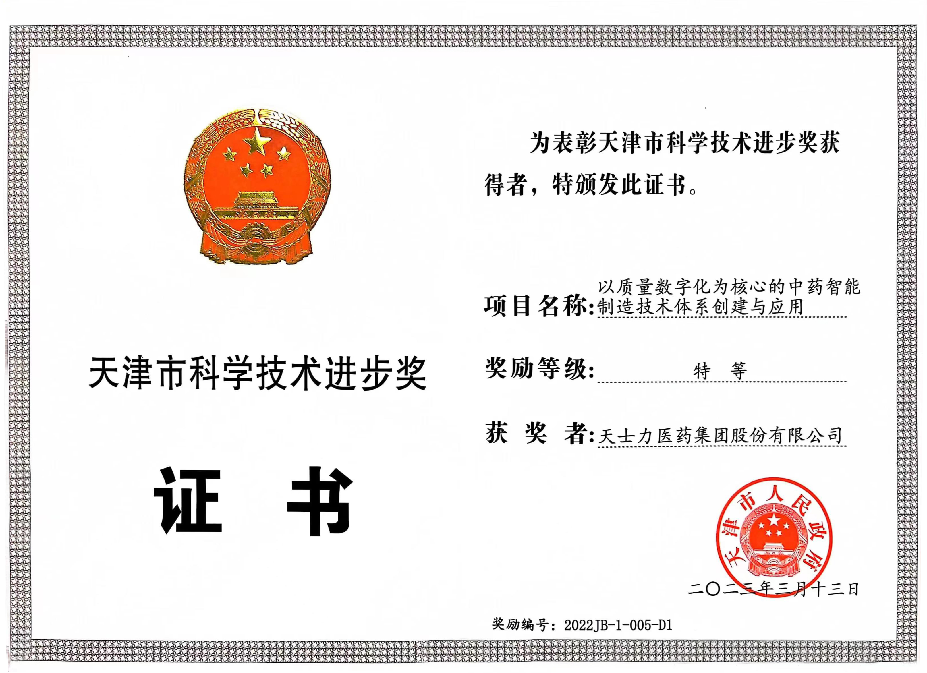
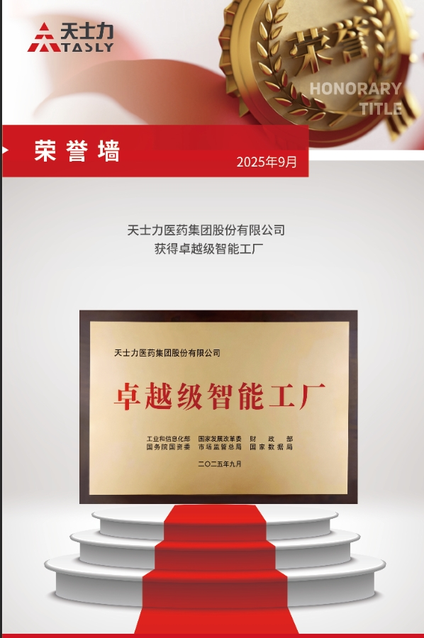
创新性
中药1.1类创新药、理论创新、工艺创新、剂型创新
传承经典 理论创新
工艺创新 剂型创新
传承经典
工艺创新
《金匮要略·血痹虚劳病脉证并治第六》
（东汉 张仲景）
三七叶以组分中药入药，精准富集有效成分，去除杂质
剂型创新
理论创新
拥有全球第一条高速滴丸生产线
滴丸卓越级智能制造，荣获天津市科技进步特等奖
采用固体分散技术，溶散速率是普通片剂的1.6-3倍^{【2】}
院士团队创新性提出“虚劳失眠”系统理论^{【1】}
心肝血虚，阴不敛神导致睡眠维持困难
取其精 补其需
三七叶替茯苓，增强益气安神之功
合欢花替知母、川芎，加强疏肝解郁之力
[1]庞稳泰,杨丰文,黄宇虹，虚劳失眠证治方药分析[J].天津中医药,2025. 【2】乔淳.基于固体分散体系的中药滴丸剂：药剂学特性、工艺机制与智能制造发展[J].中草药,2026.

Slide 10
公平性
01 对公共卫生有积极影响
02 符合保基本原则
失眠大幅增加躯体疾病风险（慢性病、代谢性疾病）、精神障碍疾病风险（如抑郁症、焦虑症等）及工伤、交通事故等其他公共卫生问题。
本品改善睡眠质量、日间功能及幸福指数，提升人群健康水平，助力实现健康中国2030。
本品为临床必需的失眠治疗用药，精准针对现代虚劳失眠人群特点和需求，费用水平合理，适配医保基金及参保人承受能力，保障患者合理用药需求。
03 弥补目录短板
04 临床管理便利
针对性治疗心肝血虚证时睡时醒，弥补目录缺乏睡眠维持困难（时睡时醒）及日间功能障碍治疗空白，满足临床需求。
适应症、用法用量明确，给药方式便利，无滥用及超说明书用药风险，临床管理难度低。

Slide 11
总结
中药 1.1 类创新药 传承经典 组方创新 滴丸剂型 品质卓越
建议参照药：益肾养心安神片
评级为“改进”
相似 程度高 | 功能主治相似：目录内唯二治疗失眠症中成药，其余仅治疗失眠症状； 证型相似：均属“养血宁心、用于虚性失眠”范畴； 组方构成相似：均由酸枣仁汤化裁，均以酸枣仁为君药、合欢花为臣药
注册类型相同 | 均为中药1.1类创新药（目录内唯一治疗失眠症1.1类创新药）
证据 等级高 | 唯一与本品均为基于大样本、多中心、随机、双盲、安慰剂平行对照的Ⅲ期临床试验获批上市，证据等级高，作为药物经济学评价参照药品更具说服力
创新性 | 中药 1.1 类创新药，拥有自主知识产权 理论创新：基于 “虚劳失眠” 创新理论，国内首个精准针对失眠睡眠维持困难和日间功能障碍的创新中成药 工艺剂型创新：三七叶以组分中药入药，精准富集有效成分。滴丸剂型起效快，是普通片剂的1.6-3倍，拥有全球第一条高速滴丸生产线
有效性 | 组方精准对症：源自经典化裁，填补时睡时醒失眠治疗空白 改善日间功能：显著改善日间功能，提高幸福指数 有效性更佳：PSQI 显著改善，较基线下降达5.9分，中重度获益更优
安全性 | 安全性更优：无药物依赖/戒断反应，无嗜睡等中枢抑制副作用。 依从性更优：滴丸剂型，每日仅需服用1次，显著提升依从性

